Slide 1
Chapter 7 The Laplace Transform
作用：把微分變成乘法
Chapter 4 曾經提過 可寫成
Laplace transform可以將
變成

Slide 2
Section 7-1 Definition of the Laplace Transform
7-1-1 Definitions
• Laplace Transform of f(t)
經常以大寫來代表 transform 的結果

Slide 3
Laplace Transform is one of the integral transform
• transform:
把一個 function 變成另外一個 function
• integral transform:
可以表示成積分式的 transform
• kernel
對 Laplace transform 而言
a = 0, b → ∞
註：Chap. 14 將教到的 Fourier transform, 也是一種 integral transform

Slide 4
7-1-2 Linear Property
事實上，所有的 integral transform 都有linear property

Slide 5
7-1-3 The Laplace Transforms of Some Basic Functions
f(t) | F(s)
1
t ^{n}
exp(at)
sin(kt)
cos(kt)
sinh(kt)
cosh(kt)
(彼此密切相關）

Slide 6
Example 1
(text page 275)
(1) 比較正式的寫法是
(2) 這裡假設 Re(s) > 0, 所以

Slide 7
Example 2
(text page 275)

Slide 8
Example 3
(text page 275)
Pole (分母為0 的地方) 在複數平面左半邊
stable
Pole 在複數平面右半邊
unstable
Im(s)
s = -3
Re(s)

Slide 9
Example 4
(text page 276)
除了課本的解法之外，
另一個解法
Example 5 (text page 277)

Slide 10
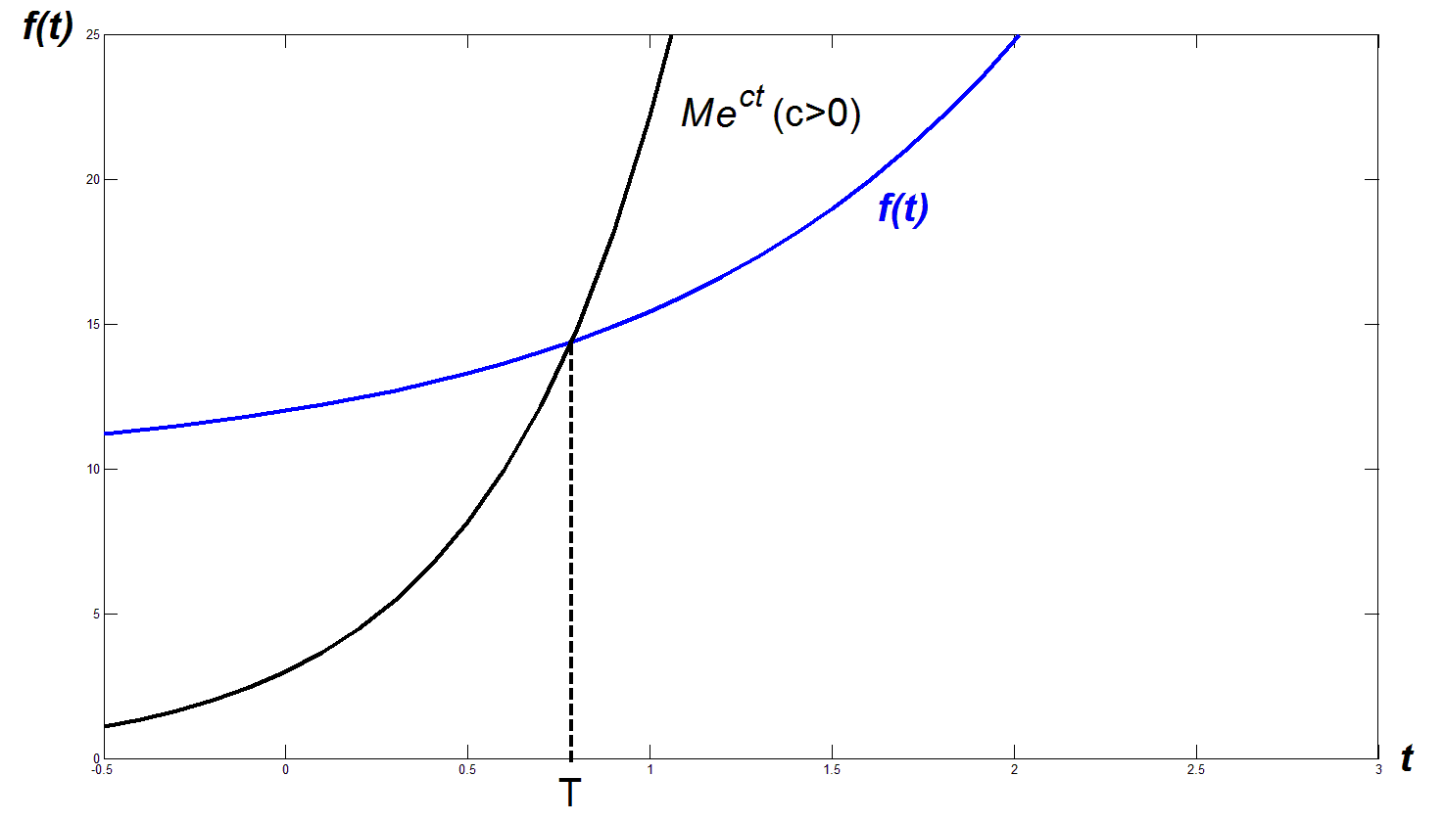
7-1-4 When Does the Laplace Transforms Exist?
Constraint 1 for the existence of the Laplace transform :
For a function f(t), there should exist constants c, M > 0, and T > 0 such that
for all t > T
In this condition, f(t) is said to be of exponential order c
Fig. 7.1.2

Slide 11
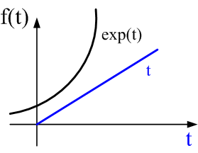
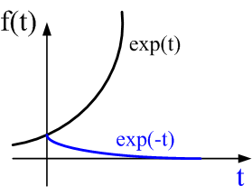
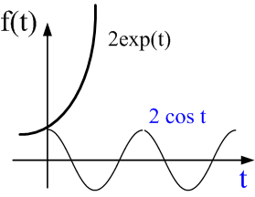
Example： f(t) = t, e^{−t}, 2cost 皆為 exponential order 1
Fig. 7.1.3
(a) (b) (c)
補充：其實，對一個function 而言， exponential order c 不只一個
例子： f(t) = t^{n} 為 exponential order c, c > 0
There exists an M such that
if c > 0

Slide 12
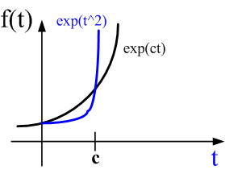
Example： f(t) = exp(t²) 時，並不存在一個 c 使得
for all t > T
Fig. 7.1.4
只要有一個 c 使得
for all t > T
我們稱 f(t) 為 of exponential order
否則，我們稱 f(t) 為 not of exponential order

Slide 13
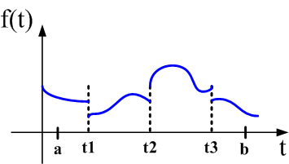
Constraint 2 for the existence of the Laplace transform :
f(t) should be piecewise continuous on [0, ∞)
在任何 t ∈ [a, b] 的區間內 (0 ≤ a ≤ b < ∞)
f(t) 為 discontinuous 的點的個數為有限的
稱作是「piecewise continuous」
Fig. 7.1.1
注意： 1/t 不為 piecewise continuous

Slide 14
Constraints 1 and 2 are “sufficient conditions”
若滿足 Laplace transform 存在
若不滿足 Laplace transform 未必不存在

Slide 15
反例： f(t) = t^{−1/2} 不為 piecewise continuous
但是 Laplace transform 存在
補充說明： f(t) = t^{−1/2} 不為 piecewise continuous 是因為
f(0) → ∞
所以 f(t) 在 t = 0 附近有無限多個不連續點
事實上，只要 f(t₁) → ∞, |t₁| is not infinite，
f(t) 必定不為 piecewise continuous

Slide 16
Theorem 7.1.3
If f(t) is piecewise continuous on [0, ∞) and of exponential order, then

Slide 17
7-1-5 Section 7-1 需要注意的地方
(1) Laplace transform of some basic functions 要背起來
(2) 記公式時，一些地方要小心 sin, sinh, 1/t^{n}
沒有平方
sin kt
有平方
(3) 熟悉(a) 包含 exponential function 的積分
以及 (b)
的積分技巧
(4) 要迅速判斷一個式子當 t ∞ 時是否為 0
(5) 小心正負號

Slide 18
附錄七：充分條件和必要條件的比較
If A is satisfied, then B is also satisfied :
A is the sufficient conditions of B (充分條件)
A
B
If B is satisfied, then A is bound to be satisfied :
A is the necessary conditions of B (必要條件)
B
A
B is satisfied if and only if A is be satisfied :
A is the necessary and sufficient conditions of B
(充分且必要的條件)

Slide 19
Section 7-2 Inverse Transforms and Transforms of Derivatives
本節有兩大部分：
(1) inverse Laplace transform 的計算 (7-2-1 ~ 7-2-3)
(2) 將微分變成 Laplace transform 當中的乘法 (7-2-4 ~ 7-2-6)

Slide 20
7-2-1 Inverse 方法一： One-to-One Relation
When (1) f₁(t) and f₂(t) are piecewise continuous on [0, ∞), and
(2) f₁(t) and f₂(t) are of exponential order, then
if f₁(t) ≠ f₂(t)
then F₁(s) ≠ F₂(s)
換句話說，在這種情形下，Laplace transform 是 one-to-one 的運算。
If the Laplace transform of f₁(t) is F₁(s),
then the inverse Laplace transform of F₁(s) must be f₁(t).

Slide 21
Table of Inverse Laplace Transforms
F(s) | L⁻¹{F(s)}
 | 1
 | t ^{n}
 | exp(at)
 | sin(kt)
 | cos(kt)
 | sinh(kt)
 | cosh(kt)

Slide 22
Example 1 (text page 282)
(a)
Example 2 (text page 283)

Slide 23
7-2-2 Inverse 方法 (二） Decomposition of Fractions
Example 3 (text page 283)
問題：A, B, C 該如何算出？
太麻煩

Slide 24
7-2-3 計算分數分解係數的快速法
兩邊各乘上 (s − 1)
把 s = 1 代入
這二個步驟可以合併
左式乘上 (s − 2)後，把 s = 2 代入
左式乘上 (s + 4)後，把 s = −4 代入

Slide 25
(Cover up method)
通則：要將一個 fraction 分解
a₁, a₂, …., a_{N} 互異
(1) 用多項式的除法算出 Q(s)
商
餘式
使得 order of K₁(s) < N
(2) 算出 A_{n}

Slide 26
例子：
Q(s) = 1

Slide 28
• 小技巧：其實，如果只剩下一個未知數，我們可以將 s 用某個數代入， 快速的將未知數解出
例如，前面的例子，將 s = 0 代入原式

Slide 29
例子：

Slide 30
7-2-4 Transforms of Derivatives

Slide 31
Theorem 7.2.2
Derivative Property of the Laplace Transform

Slide 32
7-2-5 Solving the Constant Coefficient Linear DE by Laplace Transforms
Laplace transform

Slide 33
(auxiliary)

Slide 34
G(s): Laplace transform of the input
Q(s): caused by initial conditions
Y(s): Laplace transform of the response
W(s): transform function
L⁻¹[W(s)Q(s)]: zero-input response or state response
L⁻¹[W(s)G(s)]: zero-state response or input response

Slide 35
Example 4 (text page 285)
(Step 1) Laplace Transform
(Step 2) Decompose
(Step 3) Inverse Laplace Transform

Slide 36
Example 5 (text page 286)
(Step 1)
快速法
Laplace
(Step 2)
Decompose
(Step 3)
Inverse

Slide 37
7-2-6 快速法
(A) 求 P(s)
很像 Sec. 4-3 的…
(B) 求 Q(s)

Slide 38
相加
例如，page 454的例子
Q(s)

Slide 39
7-2-7 Section 7.2 需要注意的地方
(1) 熟悉分數分解
(2) 可以簡化運算的方法，能學則學
鼓勵各位同學多發揮創意，多多研究能簡化計算的快速法
數學上…….並沒有標準解法的存在
(3) Derivative 公式 initial conditions 的順序別弄反

Slide 40
Section 7-3 Operational Properties I
介紹兩個可以簡化 Laplace transform 計算的重要性質
First Translation Theorem (translation for s)
Second Translation Theorem (translation for t)
u(t): step function
(注意兩者之間的異同)

Slide 41
7-3-1 First Translation Theorem (Translation for s)
Proof:

Slide 42
7-3-1-1 Inverse of “Translation for s”
When f(t) is piecewise continuous and of exponential order
(一對一)
註： Sections 7-3 和 7-4 其他的定理亦如此

Slide 43
7-3-1-2 Examples
Example 1 (text page 290)
(a)
(b)

Slide 44
Example 2 (text page 291)
(a)
(b)

Slide 45
Example 3 (text page 292)
Q(s) =
+

Slide 47
7-3-2 Step Function
u(t): unit step function
u(t) = 1 for t > 0
u(t) = 0 for t < 0
t-axis
t = 0
u(t−a)
u(t−a) = 1 for t > a
u(t−a) = 0 for t < a
t-axis
t = a
The unit step function acts as a switch (開關).

Slide 48
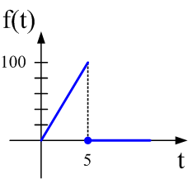
• Any piecewise continuous function can be expressed as the unit step function for t ≥ 0
Example 5 (text page 294)
for 0 ≤ t < 5
for t > 5
Fig. 7.3.5

Slide 49
In general,
for 0 ≤ t < a
for t > a

Slide 50
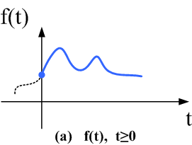
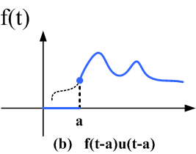
7-3-3 Second Translation Theorem (Translation for t)
a > 0
或
a > 0
f(t-a)u(t-a)

Slide 51
Proof:
令 t₁ = t − a

Slide 52
Example 7(a) (text page 295)
Example 8 (text page 295)

Slide 53
Example 9 (text page 296)
for 0 ≤ t < π
for t ≥ π

Slide 55
7-3-4 本節需要注意的地方
(1) 套用 “translation for t” 的公式時，
先將 input 變成 g( t + a ) 再作 Laplace transform
(例如 Example 7)
(2) Second translation theorem (translation for t) 當 a > 0 時才適用
(3) 套用公式時，注意「順序」

Slide 56
Section 7-4 Operational Properties II
7-4-1 Derivatives of Transforms
比較：
Laplace
微分
乘 s^{n}
乘 t^{n}
Laplace
微分

Slide 57
Proof of the Theorem of Derivatives of Transforms:

Slide 58
Example 1 (text page 302)
練習：為何

Slide 59
7-4-2 Convolution (旋積)
Definition of convolution:
(標準定義)
* 代表 convolution
(課本關於 convolution 的定義)
When f(t) = 0 for t < 0 and g(t) = 0 for t < 0 ,
上方的式子可以簡化為下方的式子

Slide 60
Convolution 的物理意義 (重要)
當
Input f(τ) 對 output y(t) 的影響為 g(t−τ)
g(t−τ) 只和 t 與 τ 之間的差有關
Input f(τ) 對 output y(t) 的影響，決定於 t 與 τ 之間的差

Slide 61
例如： f(τ) 是在 τ 這個時間點上太陽照射到某個地方的熱量
g(t-τ) 可想像成是經過了t-τ 的時間之後，還未幅射回外太 熱量比例
y(t) 可想像成是溫度

Slide 62
7-4-3 Convolution Theorem
Convolution
Multiplication
Proof:
note (A) 見後頁說明
令 t = τ + β
note (B ) 見後頁說明

Slide 63
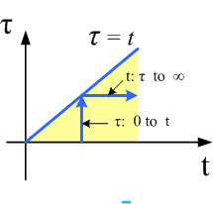
note (A)
定理：
note (B)
積分範圍的改變：
Fig. 7.4.1

Slide 64
Example 3 (text page 303)
Example 4 (text page 304)

Slide 65
7-4-4 Integration
(想成 “負一次微分”)

Slide 66
Example:
Example:

Slide 67
7-4-5 Transform of a Periodic Function
Theorem 7.4.3
When f(t + T) = f(t)
then
Proof:
令 f₁(t) = f (t) when 0 ≤ t < T
f₁(t) = 0 otherwise
f (t) = f₁(t) + f₁(t − T) + f₁(t − 2T) + f₁(t − 3T) + …………….
= f₁(t) + f₁(t −T)u(t − T) + f₁(t −2T) u(t −2T ) + f₁(t −3T) u(t −3T )
+ …………….

Slide 68
L{f (t)} = L{f₁(t)} + L{f₁(t −T)u(t − T)} +L{ f₁(t − 2T) u(t − 2T)}
+L{ f₁(t − 3T) u(t − 3T)} + …………….
:
:

Slide 69
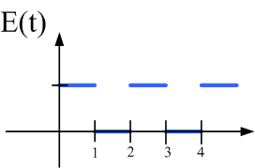
Example 7 (text page 307)
Square Wave (方波) 的例子
for 0 ≤ t < 1
for 1 ≤ t < 2
Fig. 7.4.4

Slide 71
Example 8 (text page 308)
E(t) 為 page 487 之方波

Slide 72
長除法
k = 0, 1, 2, 3, …..

Slide 73
先使用
的公式
再算出
註：雖然也可以用 來算
但是較麻煩且容易出錯

Slide 74
7-4-6 Section 7.4 要注意的地方
(1) 注意代公式的順序 (例：Page 491 例子)
(2) 熟悉 convolution
(3) 變成積分時，別忘了加上 initial value
如
(4) 一定要記熟幾個重要的 properties (7 大性質)

Slide 75
Section 7.5 The Dirac Delta Function
7-5-1 Unit Impulse
for t < t₀−a or t > t₀+a
for t₀−a ≤ t ≤ t₀+a
稱作 unit impulse
高= 1/2a
面積 = 1
t₀−a
t₀+a
t-axis

Slide 76
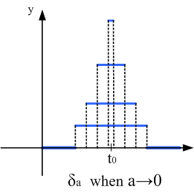
7-5-2 Dirac Delta Function
for t = t₀
for t ≠ t₀
Fig. 7-5-2

Slide 77
7-5-3 Properties of the Dirac Delta Function
(1) Integration
(2) Sifting
when t₀ ∈ [p, q]
Proof:
當 a 很小的時候，f(t) ≅ f(t₀)
for t₀−a ≤ t ≤ t₀+a

Slide 78
(3) Laplace transform of δ(t − t₀)
when t₀ > 0
Proof:
(from the sifting property)
(4) Relation with the unit step function

Slide 79
7-5-4 Example
Example 1(a) (text page 313)
0 ≤ t < 2π
t ≥ 2π

Slide 80
7-5-5 幾個名詞
where
(1) w(t) = L⁻¹{W(s)} 稱作 weight function 或 impulse response
Note: When Q(s) = 0 (no initial condition) and G(s) = 1 (g(t) = δ(t)),
Y(s) = W(s), y(t) = w(t).
(2) 許多文獻把 Dirac delta function δ(t − t₀) 亦稱作 delta function ，
impulse function，或 unit impulse function

Slide 81
7-5-6 本節要注意的地方
(1) Dirac delta function 不滿足 Theorem 7.1.3
(2) 幾個定理記熟，本節即可應付自如

Slide 82
Section 7-6 Systems of Linear Differential
Equations
Chapter 7 的應用題
比較：類似的問題，也曾經在 Section 4-8 出現過
7-6-1 雙彈簧的例子

Slide 83
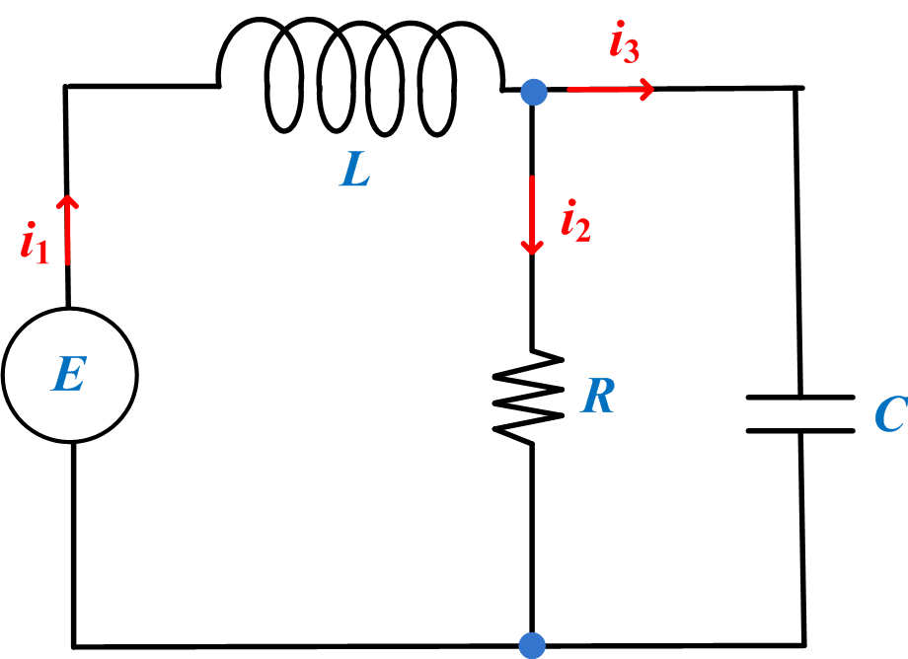
7-6-2 電路學的例子
(由第2, 3 個式子)
Fig. 3-3-4
Fig. 7-6-2

Slide 84
Example 2 (text page 317)
E(t) = 60 V, L = 1 h, R = 50 Ω, C = 10⁻⁴ f, i₁(t) = i₂(t) = 0
……….. (式1)
…... (式2)
(式1) × 1 + (式2) × s

Slide 85
複習：分子如何算出？
將
代入式 (1)

Slide 87
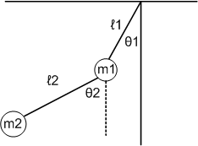
7-6-3 Double Pendulum (雙單擺) 的例子

Slide 88
Example 3 (text page 318)
m₁ = 3, m₂ = 1, l₁ = 1₂ = 16, θ₁(0) = 1, θ₂(0) = −1,
θ'₁(0) = 0, θ'₂(0) = 0
Laplace

Slide 89
………….. (式1)
………….. (式2)
(式1) × (16s² + g) − (式2) × 4s²

Slide 90
將
代入 (式2)
直接用之前的式子

Slide 92
分式分解快速驗算技巧
將 s = 0, s = 1, 或其他的值代入，看等號是否成立

Slide 93
7-6-4 本節需要注意的地方
(1) 正負號勿寫錯
(2) 要熟悉聯立方程式的變數消去法
(3) 多學習，甚至多「研發」簡化計算的技巧

Slide 94
Review of Chapter 7
(1) Laplace transform 定義
Inverse Laplace transform
If
and f(t) is piecewise continuous
of exponential order
then
(2) 7 大transform pairs
(看講義 page 423)

Slide 95
transform pairs 補充
f(t) | F(s)
tsin(kt)
tcos(kt)
tsinh(kt)
tcosh(kt)
u(t−a)
f (t) = f (t+2a)
0
1
0
a
b

Slide 96
(3) 7 大 properties
input | Laplace transform
(1) Differentiation (Sec 7-2)
(2) Multiplication by t (Sec7-4)
(3) Integration (Sec 7-4)
(續)

Slide 97
input | Laplace transform
(4) Multiplication by exp (Sec7-3)
(5.1) Translation (Sec 7-3)
(5.2) Translation (Sec 7-3)
(6) Convolution (Sec 7-4)
(7) Periodic Input (Sec 7-4) f(t) = f(t + T)

Slide 98
Properties 補充
input | Laplace transform
Scaling f(t / a) | aF(as)
Multiple Integrations
Integration for s f(t) / t

Slide 99
(4) 簡化運算的方法
分式分解 (see pages 442-447)
Initial conditions (see pages 455, 456)
(5) Delta function 的四大性質
Pages 495, 496

Slide 100
(6) General solutions
Laplace transform 的 general solution，可以用 initial conditions 來表示。
例子：
用Sec. 4-3 的方法解出
用 Laplace transform ：

Slide 101
和 Section 4-3 的解互相比較
將
代入

Slide 102
Exercise for Practice
Sec. 7-1: 5, 9, 10, 12, 30, 33, 34, 38, 41, 50, 55, 56
Sec. 7-2: 11, 18, 23, 27, 28, 30, 37, 38, 41, 42, 43
Sec. 7-3: 10, 12, 16, 19, 26, 34, 35, 42, 56, 58, 62, 64, 66, 70,
74, 83
Sec. 7-4: 2, 13, 24, 25, 26, 38, 40, 43, 52, 53, 54, 59, 61, 63, 66
Sec. 7-5: 2, 5, 6, 11, 12, 15
Sec. 7-6: 6, 10, 11, 14, 15
Review 7: 12, 24, 25, 29, 36, 38, 39, 42, 43, 44

